Slide 1
한글로 변환 ↓

Slide 2
파일, 웹 페이지
변환
한글로 변환 ↓

Slide 3
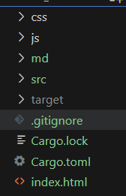

Slide 4
html, css, js
브라우저
HTTPS/JSON
Axum
TCP/IP
Ubuntu
AWS Lightsail

